Slide 1


这是谁的纽扣？
James Woolley Paul Kennedy Louise Gale

Slide 2
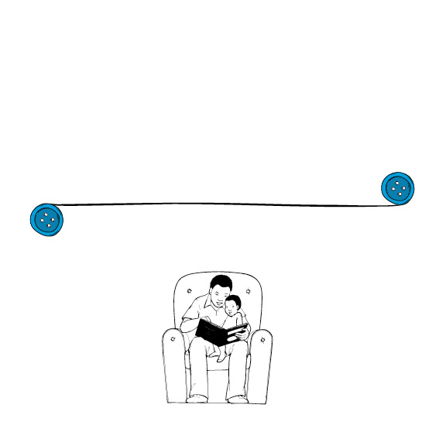
这是谁的纽扣？
这本书属于

Slide 3


Slide 4

这是谁的纽扣？

Slide 5
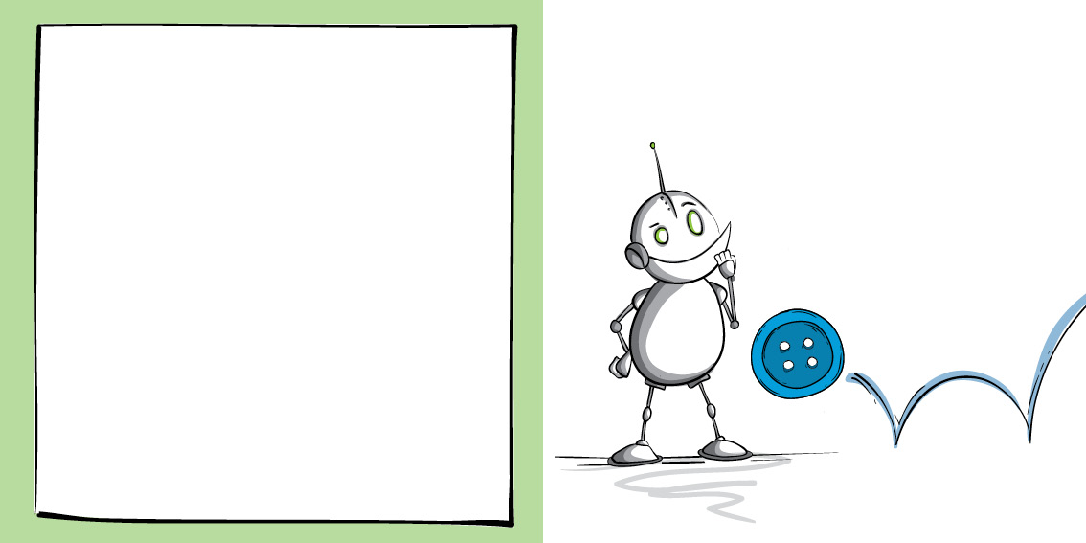
叮叮坐在路上，忽然一个纽扣弹了过来。

Slide 6

“我想知道这只纽扣是从哪儿来的。”它说。

Slide 7
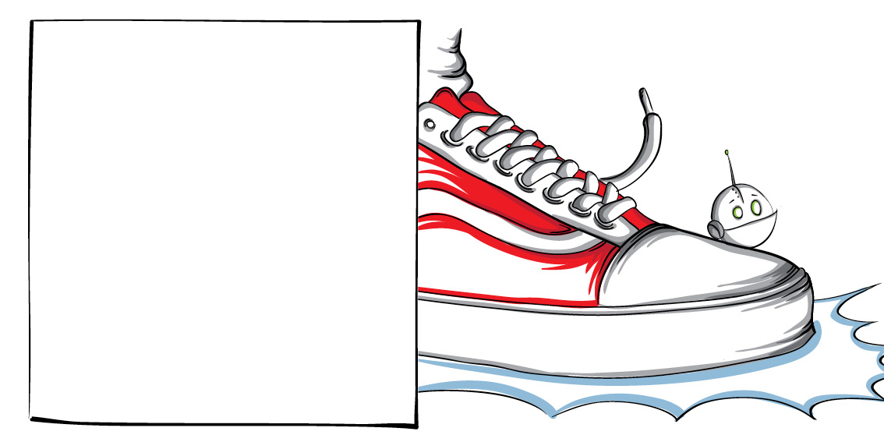
路上车水马龙。
“喔！”
它差一点儿就被压扁了。

Slide 8
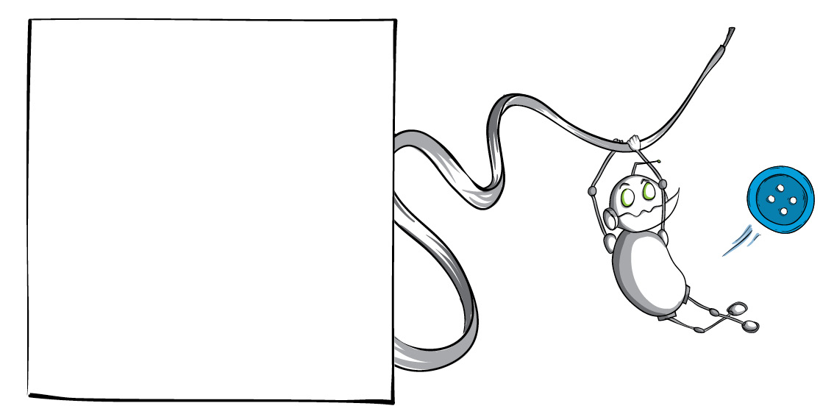
它很幸运地逃过一劫。
“外面好恐怖。”它说。

Slide 9

“你好，这是你的纽扣吗？”

Slide 10

绿色的人什么也没说。
交通灯变红了。
“一点都不礼貌。”

Slide 11
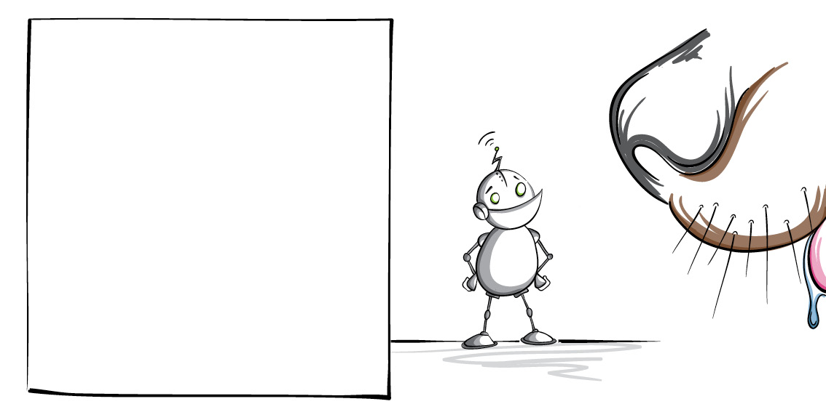
叮叮继续寻找。
“这是谁的纽扣？”

Slide 12

“哇噢！
……还好它很友善。 ”

Slide 13
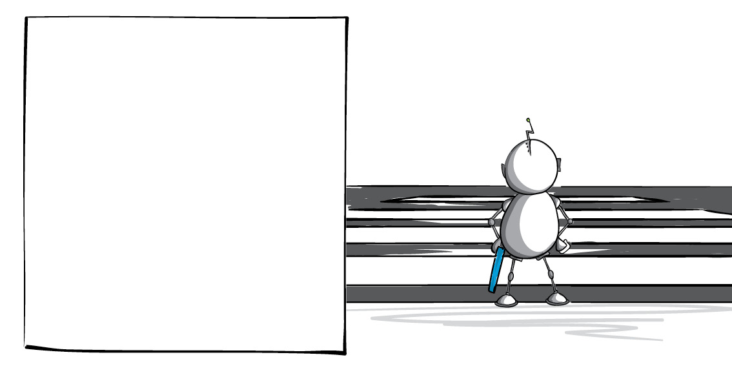
“我得到那边去，我确信那儿就是纽扣掉的地方。”

Slide 14
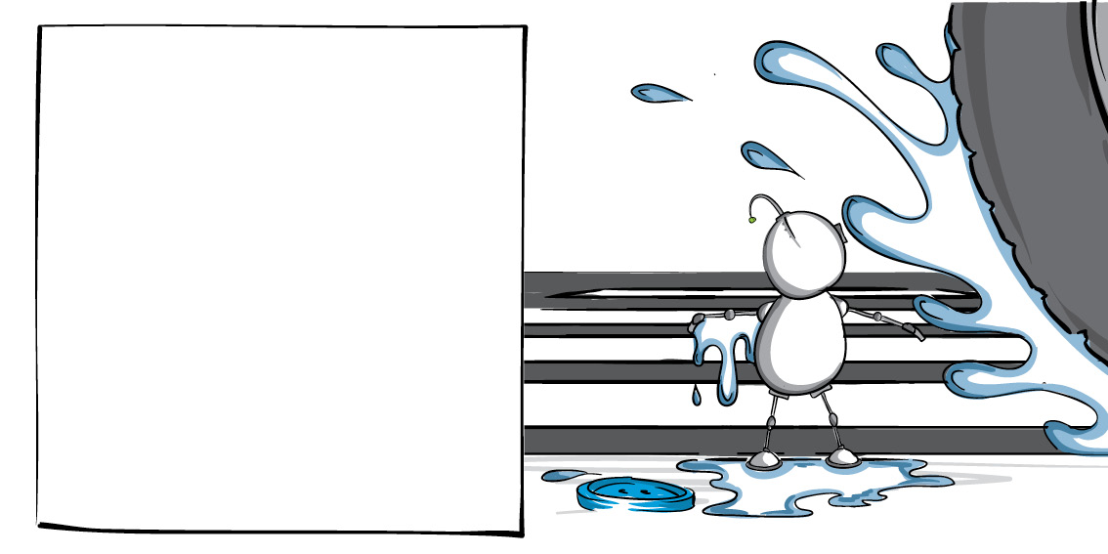
哗啦！
“差一点儿就溅到身上了。”
它等车过去了之后再继续赶路。

Slide 15

可能它已经找到要找的人了。
“你好，你是谁？”

Slide 16

“我是卢比。”
“我猜这是你的。”叮叮说。

Slide 17
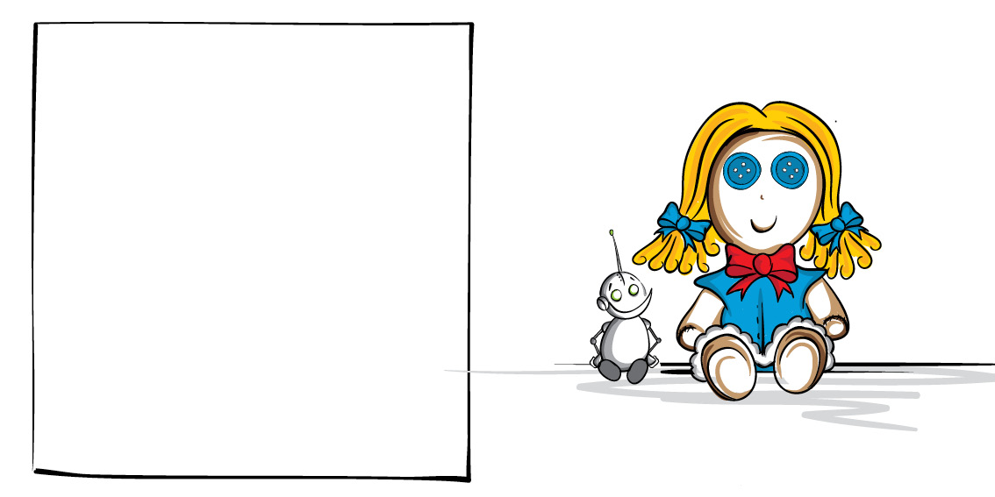
“谢谢你，小机器人。我们能成为朋友吗？”

Slide 18


